Slide 1


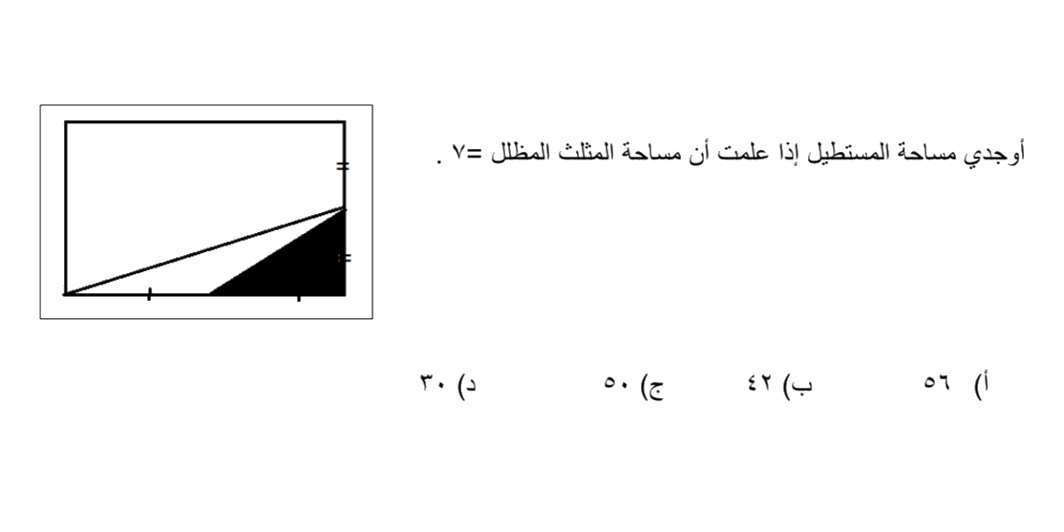

قدرات

Slide 2

عنوان الدرس
العمليات على الدوال

Slide 3
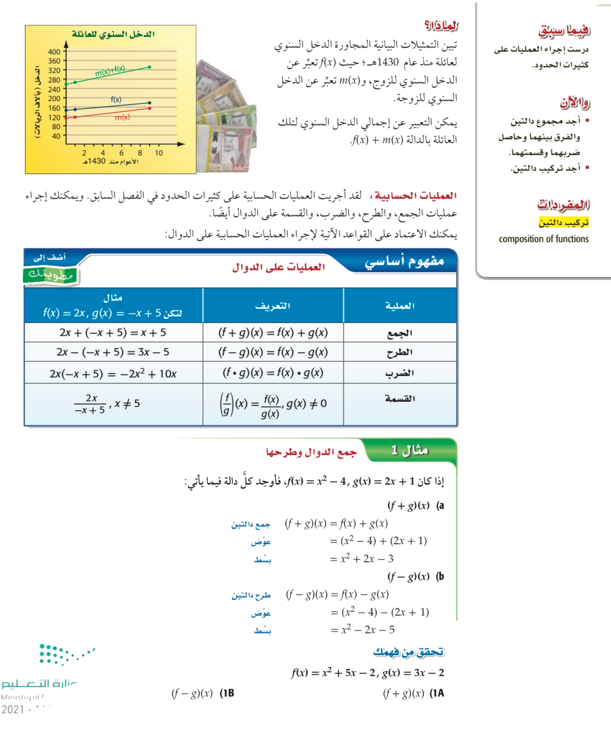

أهداف
الدرس

Slide 4
مفردات
الدرس

Slide 5
ما السنوات الممثلة بالقيم x=0,x=10؟
ما القيم التقريبية لكل من f(0)+m(0) ,f(0),m(0), ؟

Slide 7

تحقق من فهمك

Slide 8

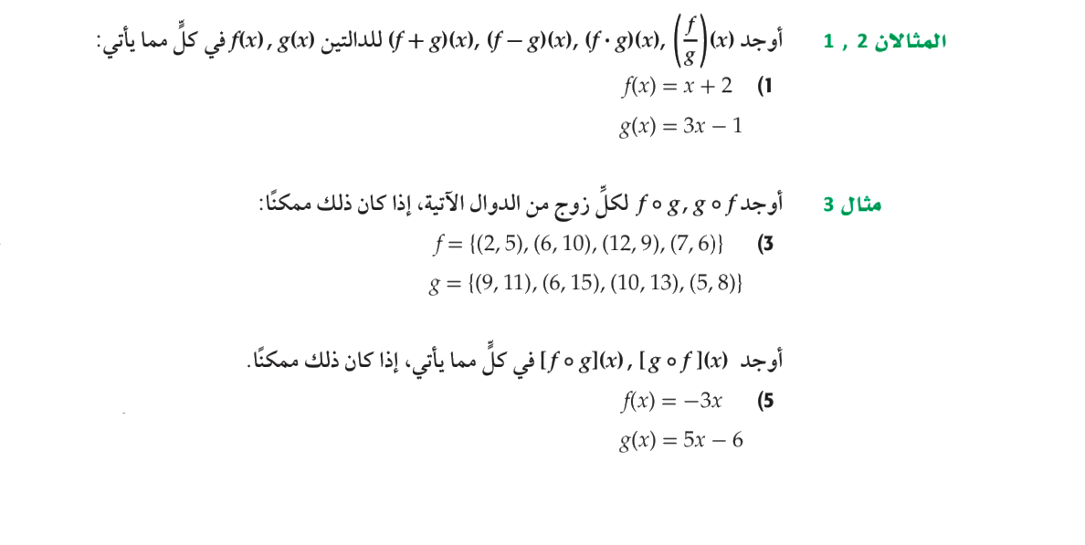
تأكد

Slide 9
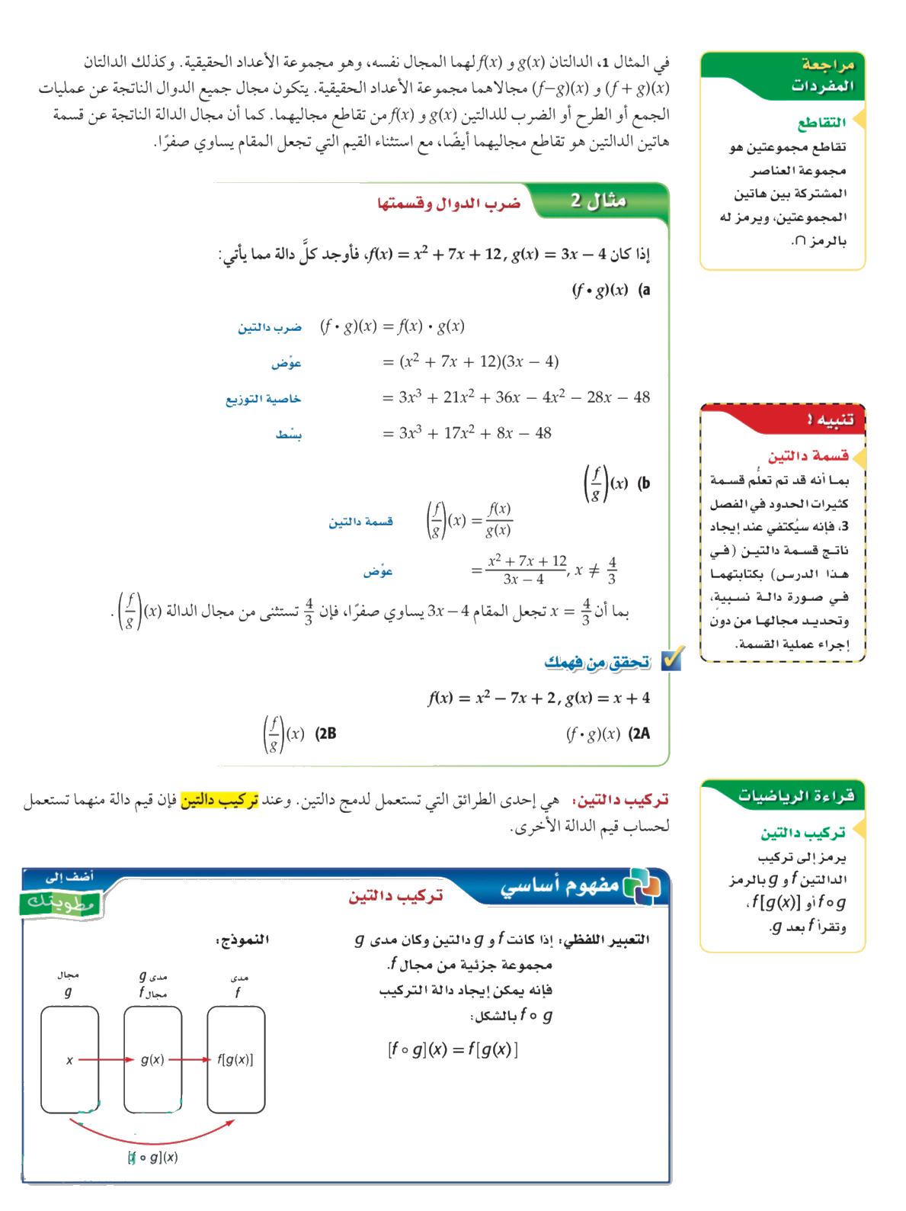
تحقق من فهمك

Slide 10
تأكد

Slide 12

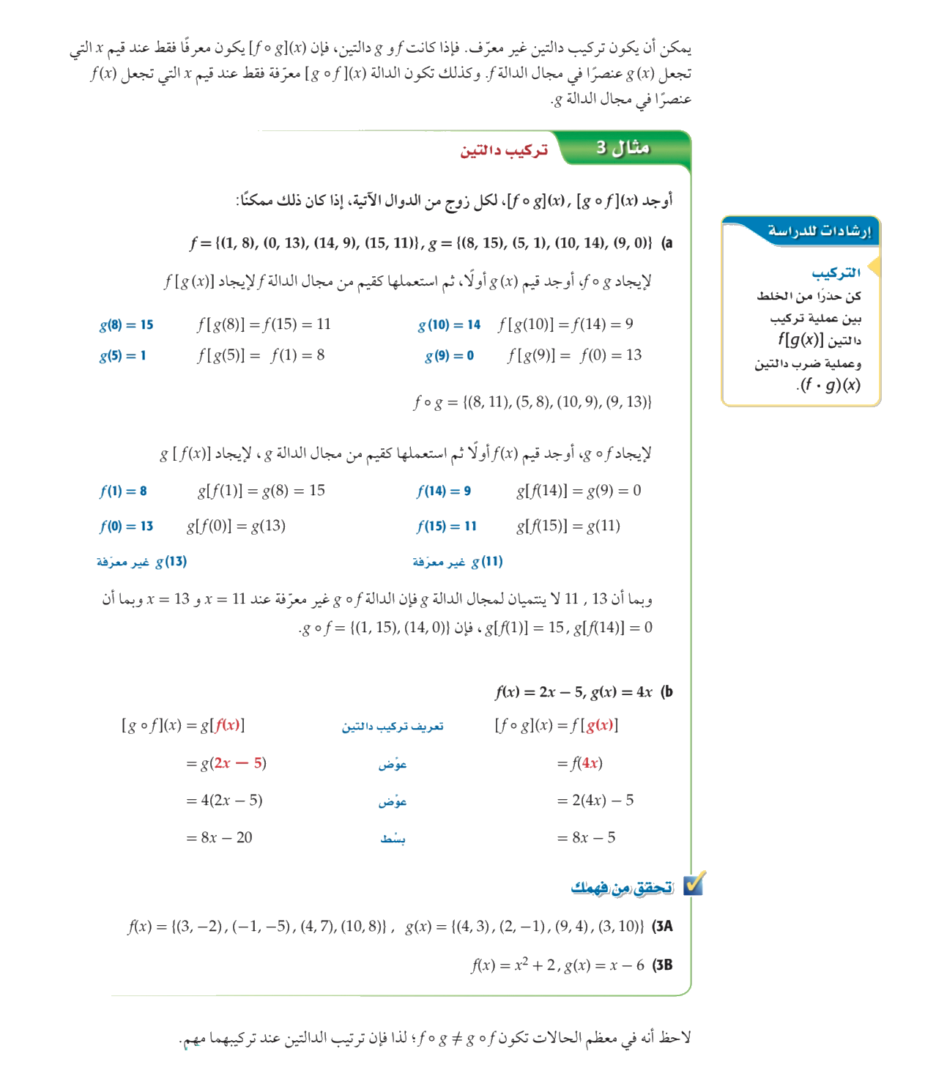

Slide 13
تحقق من فهمك

Slide 14
تأكد

Slide 15
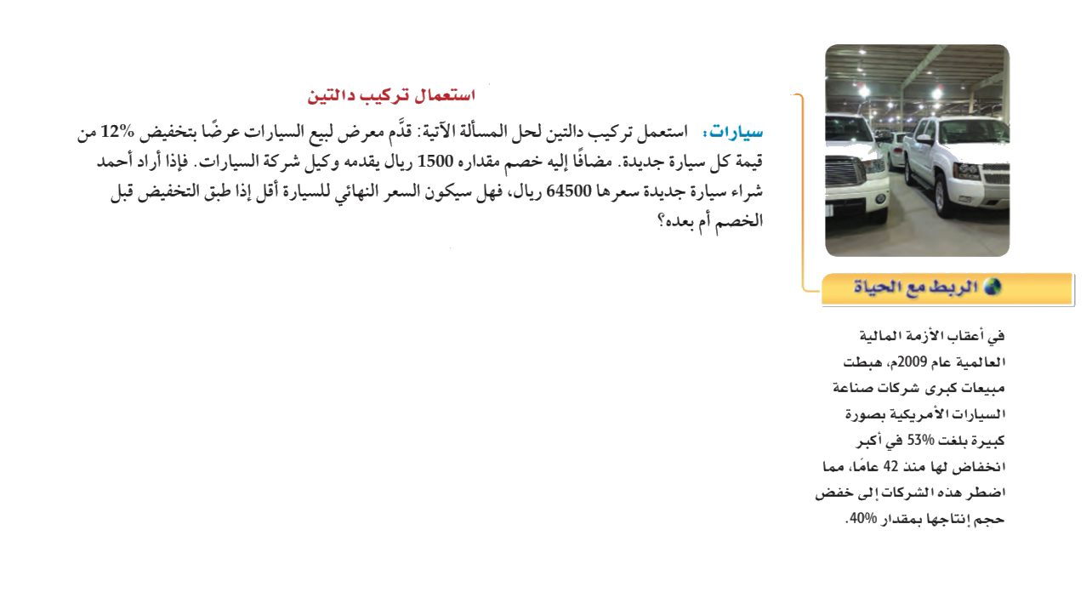
مثال

Slide 16

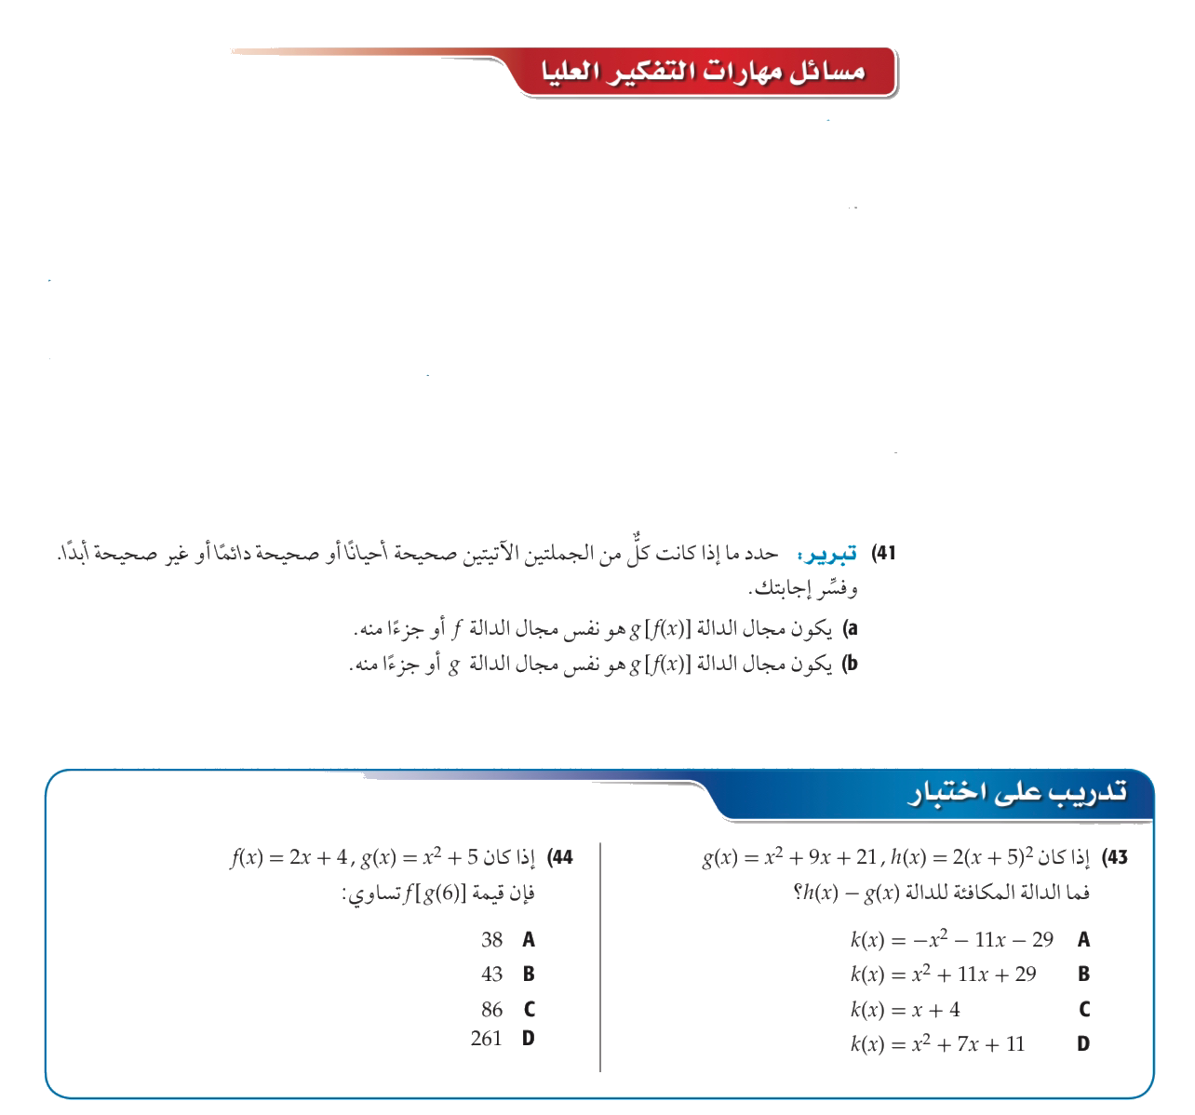
مهارات تفكير
عليا

Slide 17
تحصيلي

